Slide 1
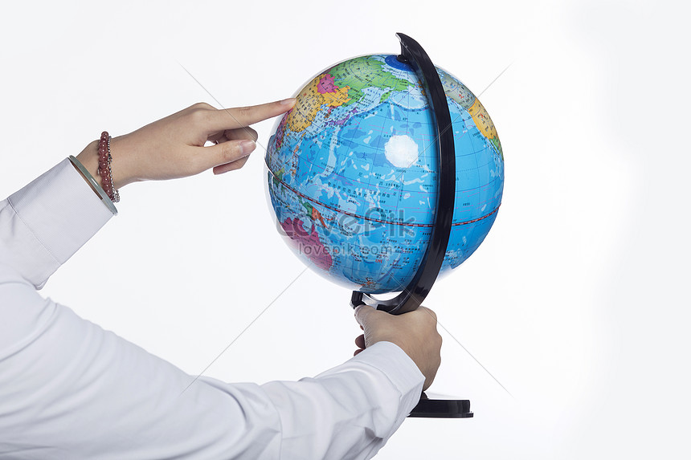
মাল্টিমিডিয়া ক্লাসে স্বাগত

Slide 2
পরিচিতি
শবনম মোস্তারী
সহকারি শিক্ষক (আই সি টি)
শের-ই-বাংলা বালিকা মাধ্যমিক বিদ্যালয়
কলেজ রোড, বরিশাল।
মোবাইল- ০১৭১৮৫৬০৪০১
E-Mail – shobnoma৩৯১@gmail.com
বিষয়ঃ ভূগোল ও পরিবেশ
শ্রেণিঃ নবম-দশম
চতুর্থ অধ্যায় -পৃথিবীর অভ্যন্তরীণ ও বাহ্যিক গঠন

Slide 3
এসো ভিডিও টি মনোযোগ দিয়ে দেখি…
ভিডিওতে কী দেখানো হলো?
Notes:
শিক্ষার্থীরা ভিডিও দেখে বিভিন্ন উত্তর দিতে পারে। শিক্ষক বিভিন্ন প্রশ্নের মাধ্যমে পাঠ শিরোনাম “কুলি-মজুর” বের করবেন।
”
বের করবেন।(প্রয়োজনে শিক্ষক আরও ভিডিও দেখিয়ে পাঠ শিরোনাম বের করতে পারেন)

Slide 4
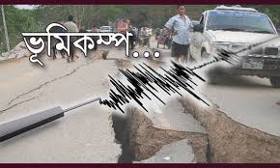
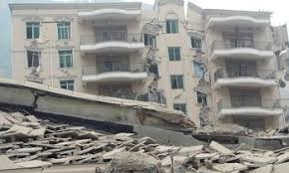
আজকের পাঠ
ভূমিকম্প

Slide 5
শিখনফল
১. ভূমিকম্প এবং সুনামি কী? ;
২. ভূমিকম্পের কারন সমূহ ব্যাখ্যা করতে পারবে;
৩. ভূমিকম্পের ফলাফল বিশ্লেষন করতে পারবে।
এই পাঠ শেষে শিক্ষার্থীরা...

Slide 6
ভূমিকম্প কী?
পৃথিবীর কঠিন ভূত্বকের কোনো কোনো অংশ প্রাকৃতিক কোনো কারনে কখনো কখনো অল্প সময়ের জন্য হঠাৎ কেঁপে ওঠে। ভূত্বকের এরূপ আকস্মিক কম্পনকে ভূমিকম্প বলে।এ কম্পন কখন প্রচন্ড আবার কখনও মৃদু হয়।
Notes:
মাইন্ড ম্যাপের মাধ্যমে শিক্ষক ও শিক্ষার্থীরা কবি পরিচিতি বের করবেন।

Slide 7
একক কাজ-০৫ মিনিট
একক কাজ-০৫ মিনিট
ভূমিকম্প ও সুনামি কী?
Notes:
শিক্ষার্থীরা খাতায় লিখবে ও শিক্ষক ঘুরে ঘুরে দেখবেন ( একক কাজ ৫ মিনিট)

Slide 8
ভূমিকম্পের কারন সমূহ-
ভূমিকম্পের প্রধান কারন
পৃহিবীর উপরিভাগ কতকগুলো ফলক/প্লেট দ্বারা গঠিত। এই প্লেট সমূহের সঞ্চালন প্রধানত ভূমিকম্প ঘটিয়ে থাকে।
অগ্ন্যুৎপাতের ফলে প্লেট সমূহের উপর ভূকম্পন সৃষ্টি হয়।
Notes:
শিক্ষক শুদ্ধ উচ্চারণে কবিতা “কুলি-মজুর” আবৃত্তি করবেন ও শিক্ষার্থীরা মনোযোগ দিয়ে শুনবে।

Slide 9
ভূমিকম্পের অ-প্রধান কারণ
১।শিলাচ্যুতি বা শিলাতে ভাঁজের সৃষ্টি:- কোন কারনে ভূপৃষ্ঠের অভ্যন্তরে বড় ধরনের শিলাচ্যুতি ঘটলে বা শিলাতে ভাজের সৃস্টি হলে ভূমিকম্প হয়। ১৯৩৫ সালে বিহারে ১৯৫০ সালে আসামে এ কারনেই ভূমিকম্প হয়।
২। তাপ বিকিরন:- ভূত্বক ত্প বিকিরন করে সংকুচিত হলে ফাটল ও ভাজের সৃস্টি হয়ে ভূমিকম্প হয়।
Notes:
শিক্ষক ২ লাইন করে বিভিন্ন শিক্ষার্থীকে কবিতা আবৃত্তি করতে বলবেন ও প্রয়োজনে শুদ্ধ করে দিবেন।

Slide 10
ভূমিকম্পের অ-প্রধান কারণ
৩। ভূগর্ভস্থ বাস্প:- পৃথিবীর অভ্যন্তরে অত্যধিক তাপের কারনে বাস্পের সৃস্টি হয়। এই বাস্প ভূত্বকের নিন্মভাগে ধাক্কা দেওয়ার ফলে প্রচন্ড ভূকম্পন অনুভত হয়।
৪। ভূগর্ভস্থ চাপের বৃদ্ধি বা হ্রাস:- অনেক সময় ভূগর্ভস্থ চাপের হ্রাস বা বৃদ্ধি হলে তার প্রভাবে ভূমিকম্প হয়।
৫। হিমবাহের প্রভাব:- হঠাৎ করে হিমবাহ পর্বত গাএ থেকে নিচে পতিত হলে ভূ পৃষ্ঠ কেপে ওঠে এবং ভূমিকম্প হয়।
Notes:
শিক্ষক বিভিন্ন প্রশ্ন করে ছবির সাথে বিষয়বস্তুর সম্পর্ক ঘটাবেন।

Slide 11
জোড়ায় কাজ-০৭ মিনিট
ভূমিকম্পের কারন সমূহ চিহ্নিত কর?
Notes:
শিক্ষক কাজের অগ্রগতি দেখবেন ও প্রয়োজনীয় সহায়তা প্রদান করবেন।

Slide 12
ভূমিকম্পের ফলাফল
ভূমিকম্পের ফলে ভূপৃষ্ঠের অনেক ধরনের পরিবর্তন ঘটে এবং বহু ধ্বংশলীলা সাধিত হয়।ঘরবাড়ি ,ধনসম্পদ যাতায়াত ব্যবস্থা বিনস্ট হয়। ভূমিকম্পের ফলে জীবনেরও ব্যাপক ক্ষতি হয়ে থাকে।
১। ভূমিকম্পের ফলে ভূত্বকের মধ্যে অসংখ্য ভাঁজ,ফাটল বা ধসের সৃষ্টি হয়।
ভূমিকম্পের ফলে নদীর গতিপথ পাল্টে যায়। যেমন- ১৭৮৭ সালে আসামের ভূমিকম্পে নদীর তলদেশ কিছুটা উচু হয়ে যায়। ফলে নদীর গতি পরিবর্তিত হয়ে বর্তমান যমুনা নদী দিয়ে প্রবাহিত হতে শুরু করে।
Notes:
শিক্ষক বিভিন্ন প্রশ্ন করে ছবির সাথে বিষয়বস্তুর সম্পর্ক ঘটাবেন।

Slide 13
ভূমিকম্পের ফলাফল
২। ভূমিকম্পের ফলে অনেক সময় সমুদ্রতল উপরে উত্থিত হয়।
ভূমিকম্পের ফলে পাহাড়-পর্বত বা দ্বীপের সৃষ্টি করে।আবার কোথাও স্থলভাগের অনেক স্থান সমুদ্রতলে ডুবে যায়।১৮৯৯ সালে ভারতের কচ্ছ উপসাগরের উপকূলে প্রায় ৫,০০০ বর্গ কিলোমিটার স্থান সমুদ্র গর্ভে নিমজ্জিত হয়।
Notes:
শিক্ষক বিভিন্ন প্রশ্ন করে ছবির সাথে বিষয়বস্তুর সম্পর্ক ঘটাবেন।

Slide 14
ভূমিকম্পের ফলাফল
৩। ভূমিকম্পের ফলে অনেক সময় নদীর গতি পরিবর্তিত হয় কখনো কখনো বন্ধ হয়ে যায়। কখনো কখনো নদী শুকিয়ে যায়।
ভূমিকম্পের ফলে আবার সময় সময় উচ্চভূমি অবনমিত হয়ে জলাশয়ের সৃষ্টি হয়। ১৯৫০ সালে অসামের ভূমিকম্পে দিবং নদীর গতি পরিবর্তিত হয়।
৪। ভূমিকম্পের ফলে অনেক সময় পর্বতগাত্র থেকে হিমানীসম্প্রপাত হয় এবং পর্বতের উপর শিলাপাত হয়।
৫।ভূমিকম্পের ফলে হঠাৎ করে সমুদ্র উপকূল এলাকা জলোচ্ছ্বাসে প্লাবিত হয়।
Notes:
শিক্ষক বিভিন্ন প্রশ্ন করে ছবির সাথে বিষয়বস্তুর সম্পর্ক ঘটাবেন।

Slide 15
সুনামি:-
সুনামি একটি জাপানি শব্দ। জাপানি ভাষায় এর অর্থ হলো পোতাশ্রয়ের ঢেউ । সুনামির ঢেউ মসুদ্রের স্বাভাবিক ঢেউয়ের মত নয়, এটা বিশালাকৃতির। অতি দ্রুত ফুলে ফেসে ওঠা জোয়ারের মতো যা উপকূল ও পার্শ্ববর্তী এলাকায় জলোচ্ছাসের সৃস্টি করে। সুনামির পানির ঢেউগুলো একের পর এক উচু হয়ে আসতেই থাকে তাই একে ঢেউয়ের রেলগাড়ি বা ওয়েভ ট্রেন বলে।
Notes:
শিক্ষক বিভিন্ন প্রশ্ন করে ছবির সাথে বিষয়বস্তুর সম্পর্ক ঘটাবেন।

Slide 16
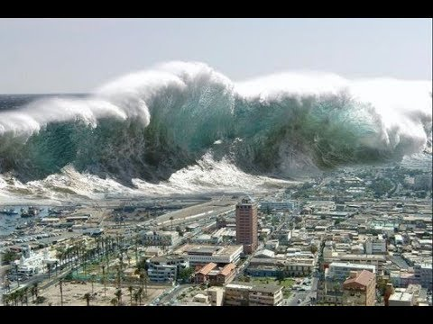
পানির নিচে কোন পারমানবিক বা অন্য কোন বিস্ফোরন ,ভূপাত ইত্যাদি কারনেও সুনামি হতে পারে। সুনামির ক্ষয়ক্ষতি সমুদ্র উপকূলীয় এলাকা গুলোতে সীমাবদ্ধ থাকলেও এর অআশেপাশে সুনামির ধ্বংসাত্নক লীলা সংঘটিত হয়। ২০০৪ সালে ২৬ শে ডিসেম্বর ভারত মহাসাগরে যে সুনামি সৃস্টি হয় তা এই মহাসাগরের আশেপাশে ১৪ টি দেশে আঘাত হানে এবং মারাত্নক একটি দূর্যোগ সৃস্টি করে।
Notes:
শিক্ষক বিভিন্ন প্রশ্ন করে ছবির সাথে বিষয়বস্তুর সম্পর্ক ঘটাবেন।

Slide 17
Notes:
শিক্ষক বিভিন্ন প্রশ্ন করে ছবির সাথে বিষয়বস্তুর সম্পর্ক ঘটাবেন।

Slide 18
দলগত কাজ-১০ মিনিট
ভূমিকম্পের সময় করনীয় সমুহ চিহ্নিত কর?
Notes:
শিক্ষার্থীরা শ্রমজীবীদের অবদান ব্যাখ্যা করবে (সময়-১০ মিনিট)

Slide 19
মূল্যায়ন
১। ভূমিকম্পের ৪টি কারন লিখ?
২। সুনামি কত সালে আঘাত হানে?
৩। ১৯৫০ সালে ভূমিকম্পে কোন নদীর গতিপথ পরিবর্তিত হয়?
Notes:
মূল্যায়ন শেষে সময় থাকলে শিক্ষক আরেকবার পাঠের রিভিউ করবেন।

Slide 20
বাড়ির কাজ
নেপালে সংগঠিত ভূমিকম্পের একটি বর্ননা লিখে আনবে।
Notes:
বাড়ির কাজ শিক্ষার্থীরা খাতায় লিখছে কী-না শিক্ষক খেয়াল রাখবেন।

Slide 21
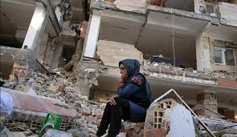
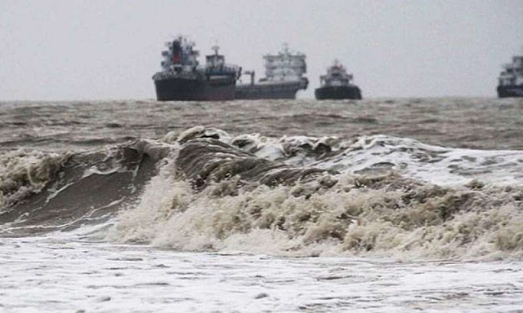
Notes:
সময় থাকলে ১টী নীতিবাক্য বলে শিক্ষক ক্লাস শেষ করবেন।

